Slide 1
Investigar, exponer y debatir para aprender a ser críticos
Gymnázium Luďka Pika, Plzeň
Mgr. Iva Sloupová

Slide 2
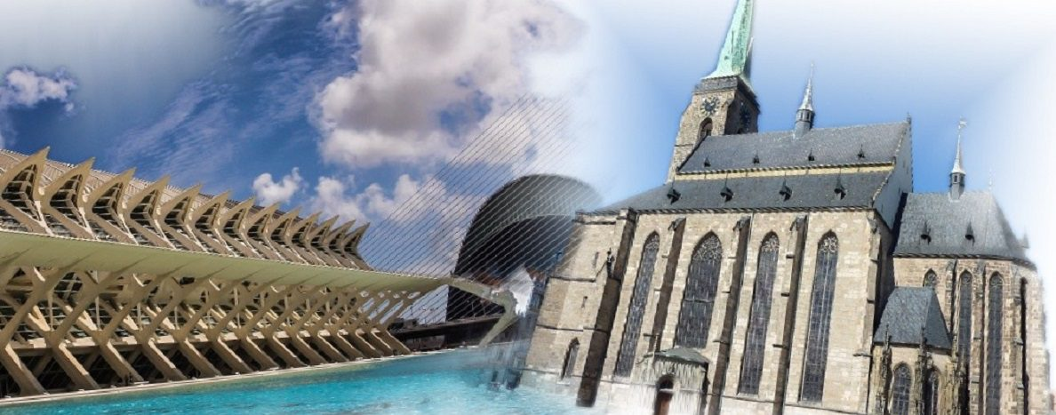
Partnerské školy
Gymnázium Luďka Pika, Plzeň, Česká republika
IES Isabel de Villena, Valencie, Španělsko
Notes:
Bilaterální projekt Pil – Val
Dlouhodobá spolupráce
Realizace 1.9.2017 až 31.8.2019
Projektovým jazykem byla španělština

Slide 3
Popis projektu
Cíle:
Rozvinout a podpořit kritické myšlení žáků:
Formou analýzy
Objevováním
Diskusí k tématu
Zavést nové metody do výuky
Stěžejní témata projektu:
Zodpovědný spotřebitel
Životní prostředí
Rovnost
Lidská práva
Projekt je určen pro žáky ve věku 12 až 19 let.
Projektovým jazykem je španělština.

Slide 4
Přípravná fáze
Využití dlouhodobého partnerství - projekty Comenius a Erasmus+
Společná příprava projektové žádosti
Určení cílů projektu
Volba témat
Příprava aktivit a jejich výstupů
Časový harmonogram mobilit

Slide 5
Projektové aktivity

Slide 6
Mezinárodní projektová setkání

Slide 7
Krátkodobé mobility
Notes:
Výběr žáků,
Program, projektové aktivity i mimo
Cestovní deníky

Slide 8
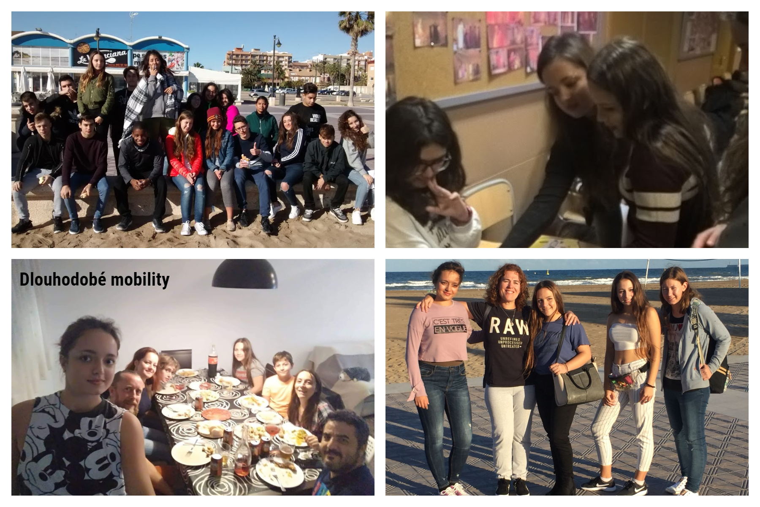
Dlouhodobé mobility
Pozdrav z Valencie
Notes:
3 měsíce – reciproční výměna – termíny v současném projektu
Příprava v žádosti, výběr žáků – vyhlášení konkurzu, žádosti, výběr – kritéria, dohoda s Valencií, dokumentace, organizace
Naši žáci ve Valencii – tam výuka, projektové aktivity, kontakt, návrat - hodnocení z IES Isabel de Villena, klasifikace z předmětů na GLP, prodloužení klasifikačního období
Valencie u nás – rozvrhy, hodiny v Čj, kurz Čj, rodiny
PO - přátelství, návštěvy, projektové výstupy, životní zkušenost, přátelství

Slide 9
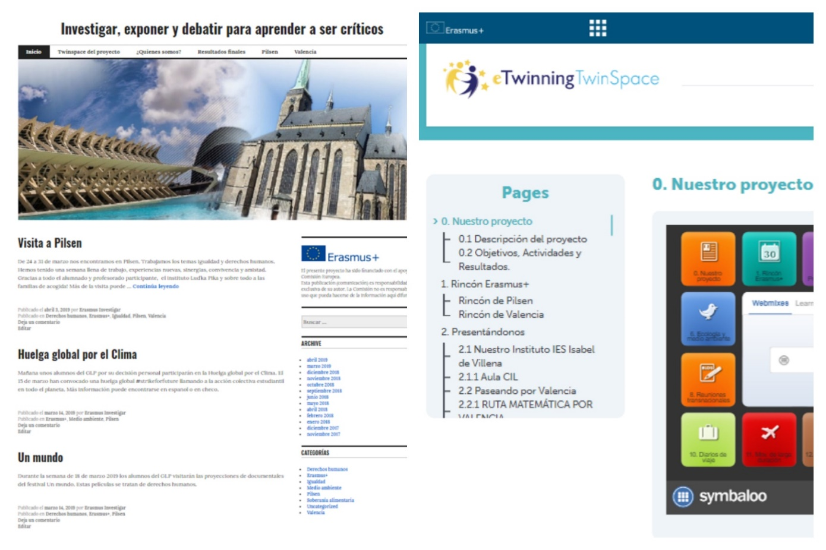
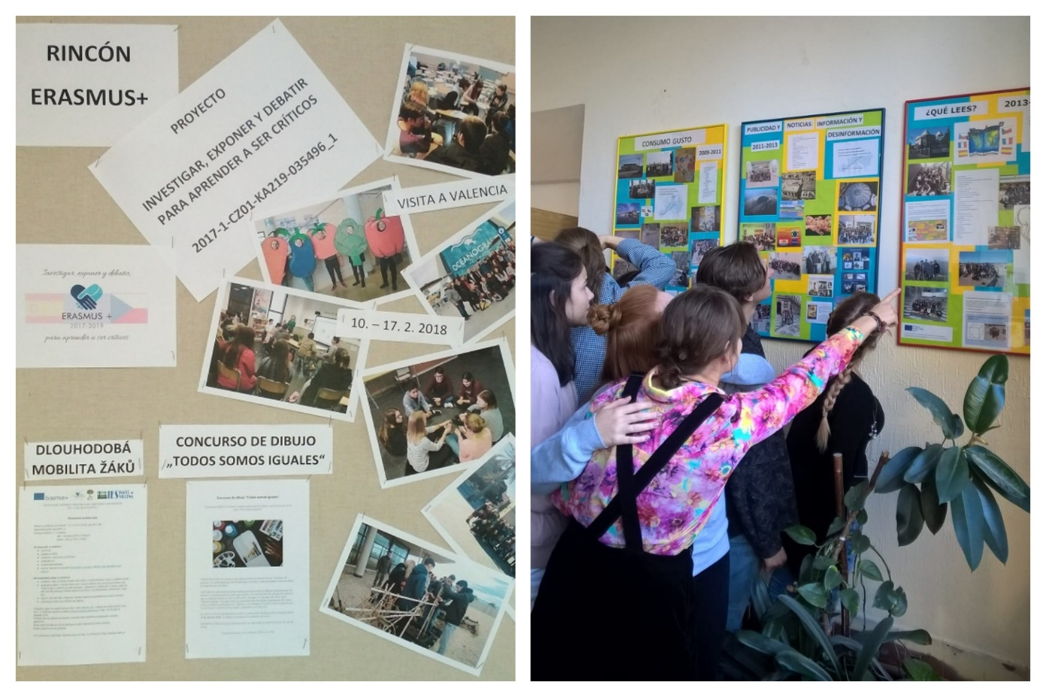
Diseminační aktivity
Zveřejnění informací o projektu na webu školy
Informace na projektovém blogu a Twinspace
Informování žáků i pedagogického sboru o průběhu a výsledcích projektu, Rincón Erasmus+
Účast na ErasmusDays 2018
Účast a prezentace dlouhodobých mobilit na národní konferenci Erasmus+/eTwinning 2018
Setkání s velvyslancem Španělska panem Ángelem Lossadou
Zařazení projektových aktivit do výuky

Slide 10
Dopad projektu
Nové zkušenosti s mezinárodní spoluprací
Poznání života a kultury v cizí zemi
Zvýšení jazykové úrovně
Získání zkušeností a přehledu
Posílení internacionalizace školy
Uplatnění nových metod ve výuce
Využití projektových aktivit v běžné výuce nejen na naší škole

Slide 11
Splnění očekávání a cílů projektu
Cíle projektu se daří plnit.
V projektových aktivitách žáci pracují v těchto krocích:
Vyhledávání a analýza správných informací
Prezentace
Diskuse – argumentace.
Rozmanitost projektových aktivit umožňuje tento postup vyzkoušet při zpracování různých témat.

Slide 12
Děkuji za pozornost
sloupova@gop.pilsedu.cz
Za obsah sdělení odpovídá výlučně autor.
Sdělení nereprezentuje názory Evropské komise a Evropská komise neodpovídá za použití informací, jež jsou jeho obsahem.

